Slide 1


PHÒNG GIÁO DỤC VÀ ĐÀO TẠO QUẬN LONG BIÊN
TRƯỜNG MẦM NON HOA ANH ĐÀO
HOẠT ĐỘNG HỌC ỨNG DỤNG STEAM
Đề tài: Làm xích đu có thể đứng vững và đu được
Thực hiện: Khối mẫu giáo lớn

Slide 2


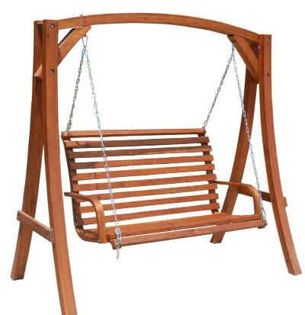

Câu đố

Slide 3


Slide 5

